Slide 1
组合数学与概率期望
2023.7.31

Slide 2
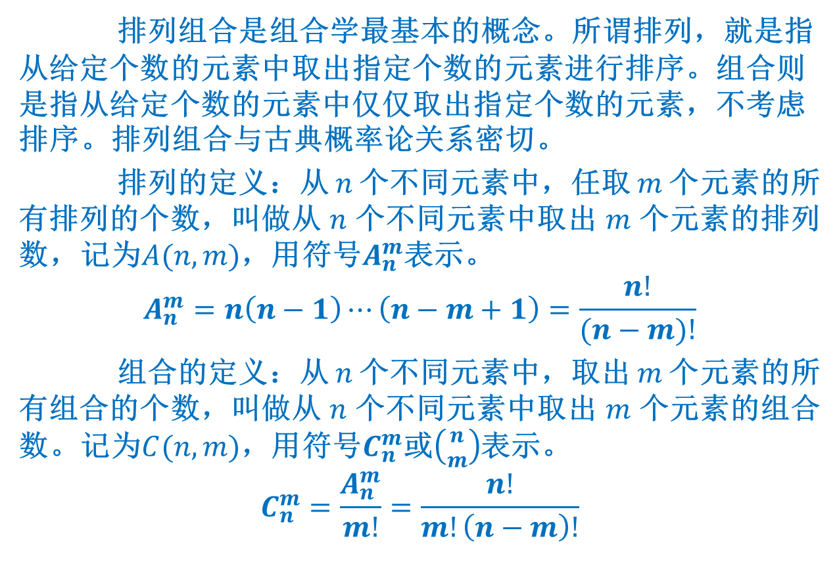
排列与组合
排列组合是组合学最基本的概念。所谓排列，就是指从给定个数的元素中取出指定个数的元素进行排序。组合则是指从给定个数的元素中仅仅取出指定个数的元素，不考虑排序。排列组合与古典概率论关系密切。
排列的定义：从$n$个不同元素中，任取$m$个元素的所有排列的个数，叫做从$n$个不同元素中取出$m$个元素的排列数，记为$A(n,m)$，用符号$A_{n}^{m}$表示。
$$A_{n}^{m}=n\left(n−1\right)⋯\left(n−m+1\right)=\frac{n!}{(n−m)!}$$
组合的定义：从$n$个不同元素中，取出$m$个元素的所有组合的个数，叫做从$n$个不同元素中取出$m$个元素的组合数。记为$C(n,m)$，用符号$C_{n}^{m}$或$\left({n \atop m}\right)$表示。
$$C_{n}^{m}=\frac{A_{n}^{m}}{m!}=\frac{n!}{m!\left(n−m\right)!}$$

Slide 3
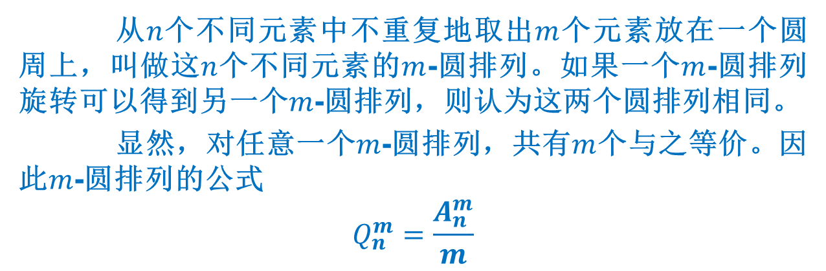
圆排列
从$n$个不同元素中不重复地取出$m$个元素放在一个圆周上，叫做这$n$个不同元素的$m$-圆排列。如果一个$m$-圆排列旋转可以得到另一个$m$-圆排列，则认为这两个圆排列相同。
显然，对任意一个$m$-圆排列，共有$m$个与之等价。因此$m$-圆排列的公式
$$Q_{n}^{m}=\frac{A_{n}^{m}}{m}$$

Slide 4
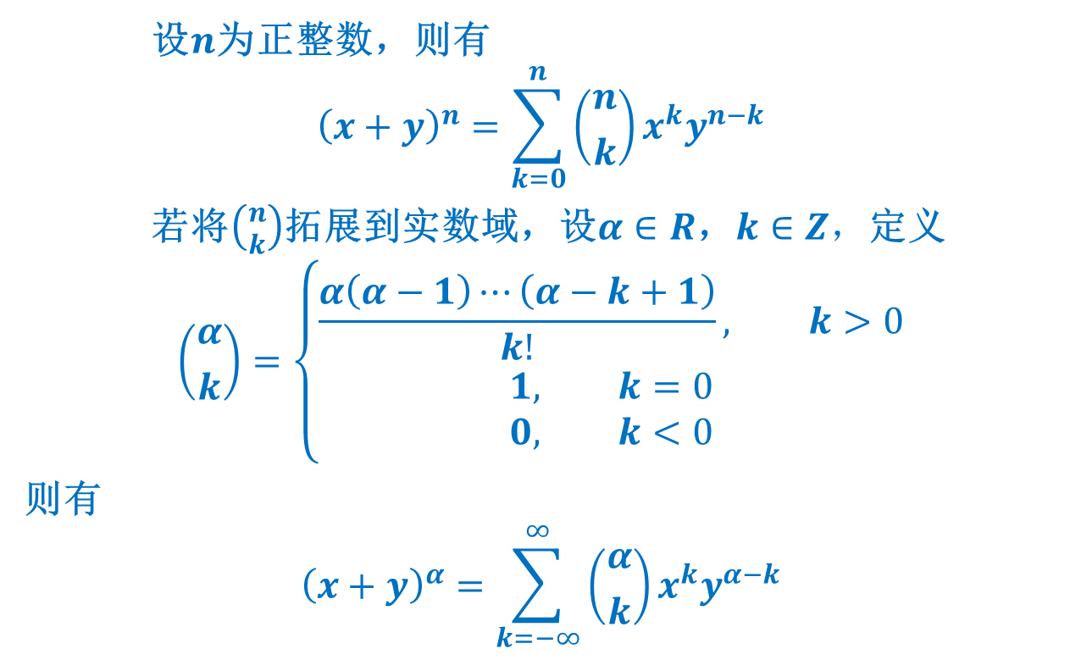
广义二项式定理
设$n$为正整数，则有
$${\left(x+y\right)}^{n}=\sum_{k=0}^{n}{\left({n \atop k}\right)x^{k}y^{n−k}}$$
若将$\left({n \atop k}\right)$拓展到实数域，设$α∈R$，$k∈Z，$定义
$$\left({α \atop k}\right)=\left\{\begin{aligned}\frac{α\left(α−1\right)⋯\left(α−k+1\right)}{k!}, k>0 \\ &1, k=0 \\ &0, k<0\end{aligned}\right.$$
则有
$${\left(x+y\right)}^{α}=\sum_{k=−∞}^{∞}{\left({α \atop k}\right)x^{k}y^{α−k}}$$

Slide 5
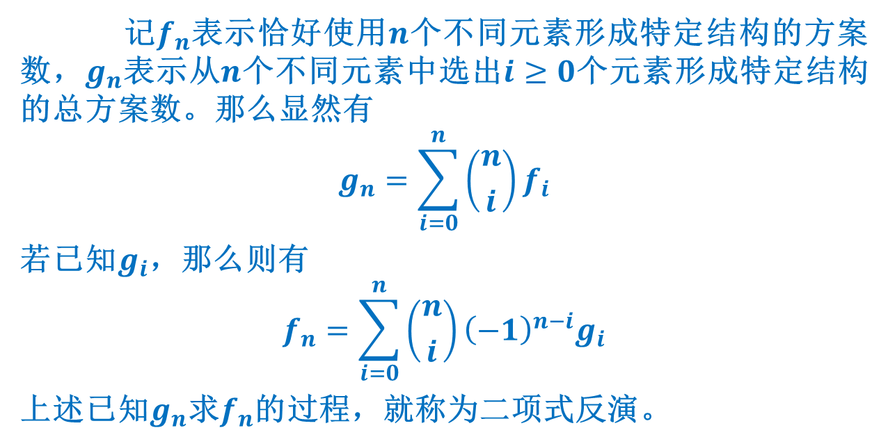
二项式反演
记$f_{n}$表示恰好使用$n$个不同元素形成特定结构的方案数，$g_{n}$表示从$n$个不同元素中选出$i≥0$个元素形成特定结构的总方案数。那么显然有
$$g_{n}=\sum_{i=0}^{n}{\left({n \atop i}\right)f_{i}}$$
若已知$g_{i}$，那么则有
$$f_{n}=\sum_{i=0}^{n}{\left({n \atop i}\right){\left(−1\right)}^{n−i}g_{i}}$$
上述已知$g_{n}$求$f_{n}$的过程，就称为二项式反演。

Slide 6
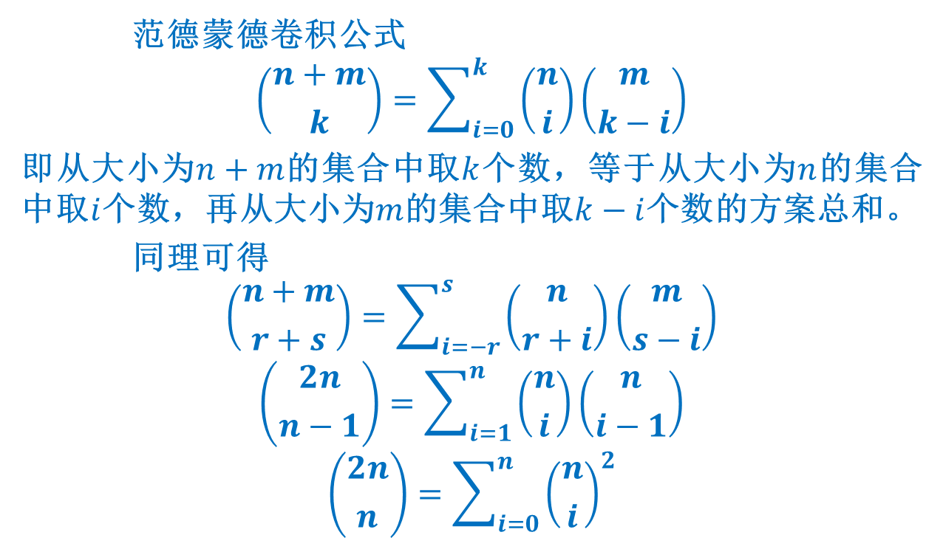
范德蒙德卷积
范德蒙德卷积公式
$$\left({n+m \atop k}\right)=\sum_{i=0}^{k}{\left({n \atop i}\right)\left({m \atop k−i}\right)}$$
即从大小为$n+m$的集合中取$k$个数，等于从大小为$n$的集合中取$i$个数，再从大小为$m$的集合中取$k−i$个数的方案总和。
同理可得
$$\left({n+m \atop r+s}\right)=\sum_{i=−r}^{s}{\left({n \atop r+i}\right)\left({m \atop s−i}\right)}$$
$$\left({2n \atop n−1}\right)=\sum_{i=1}^{n}{\left({n \atop i}\right)\left({n \atop i−1}\right)}$$
$$\left({2n \atop n}\right)=\sum_{i=0}^{n}{{\left({n \atop i}\right)}^{2}}$$

Slide 7
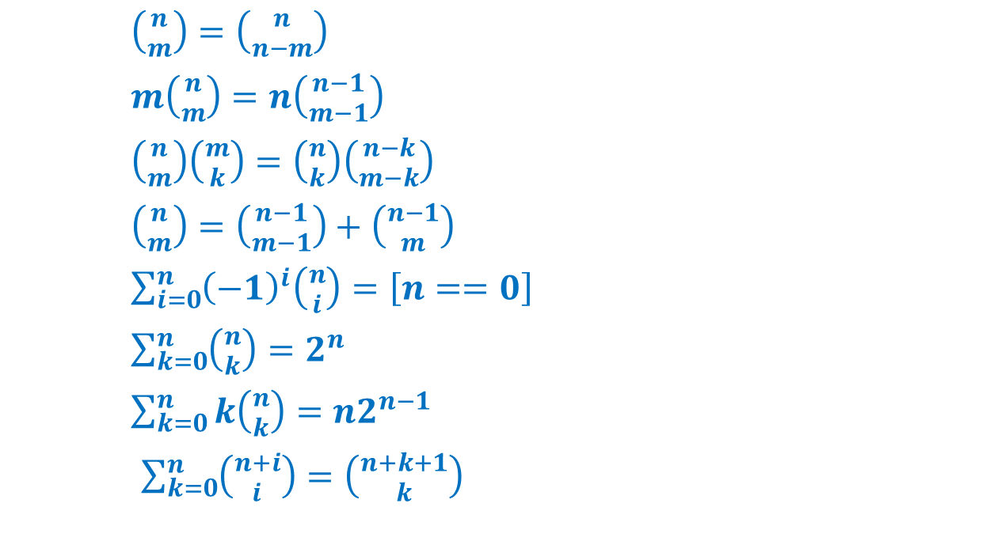
常用排列组合公式
$\left({n \atop m}\right)=\left({n \atop n−m}\right)$
$m\left({n \atop m}\right)=n\left({n−1 \atop m−1}\right)$
$\left({n \atop m}\right)\left({m \atop k}\right)=\left({n \atop k}\right)\left({n−k \atop m−k}\right)$
$\left({n \atop m}\right)=\left({n−1 \atop m−1}\right)+\left({n−1 \atop m}\right)$
$\sum_{i=0}^{n}{{\left(−1\right)}^{i}\left({n \atop i}\right)=\left[n==0\right]}$
$\sum_{k=0}^{n}{\left({n \atop k}\right)=2^{n}}$
$\sum_{k=0}^{n}{k\left({n \atop k}\right)={n2}^{n−1}}$
$\sum_{k=0}^{n}{\left({n+i \atop i}\right)=\left({n+k+1 \atop k}\right)}$

Slide 8
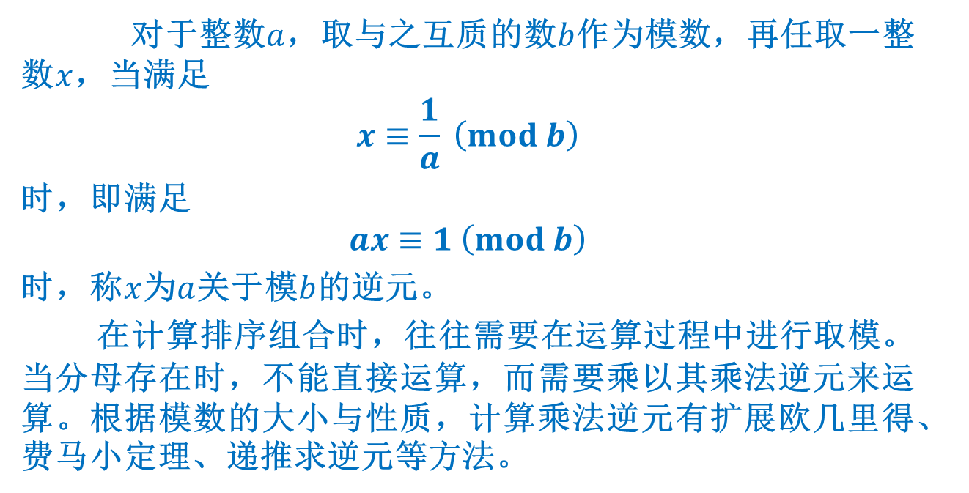
乘法逆元
对于整数$a$，取与之互质的数$b$作为模数，再任取一整数$x$，当满足
$$x≡\frac{1}{a} \left(mod b\right)$$
时，即满足
$$ax≡1 \left(mod b\right)$$
时，称$x$为$a$关于模$b$的逆元。
在计算排序组合时，往往需要在运算过程中进行取模。当分母存在时，不能直接运算，而需要乘以其乘法逆元来运算。根据模数的大小与性质，计算乘法逆元有扩展欧几里得、费马小定理、递推求逆元等方法。

Slide 9
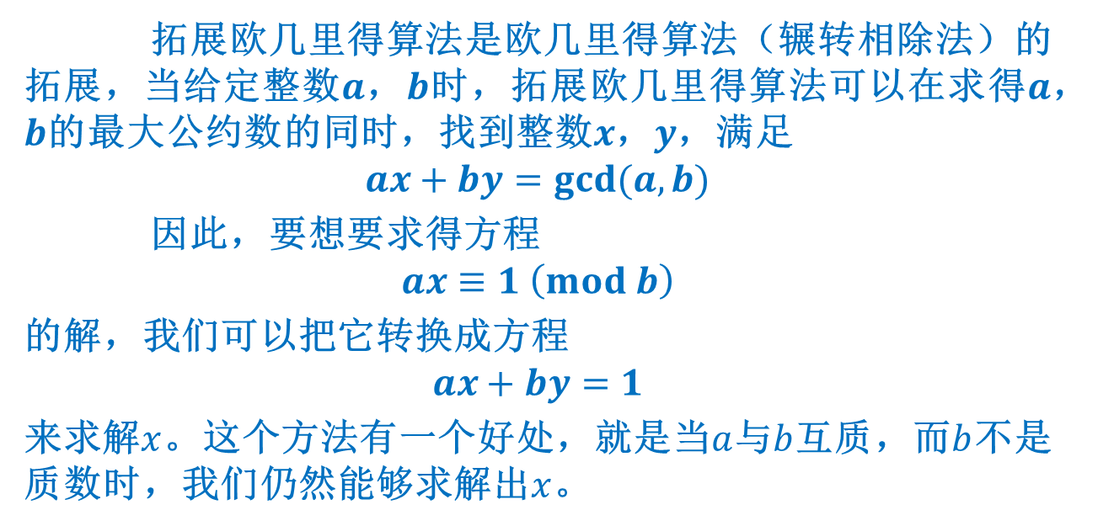
拓展欧几里得
拓展欧几里得算法是欧几里得算法（辗转相除法）的拓展，当给定整数$a$，$b$时，拓展欧几里得算法可以在求得$a$，$b$的最大公约数的同时，找到整数$x$，$y$，满足
$$ax+by=gcd(a,b)$$
因此，要想要求得方程
$$ax≡1 \left(mod b\right)$$
的解，我们可以把它转换成方程
$$ax+by=1$$
来求解$x$。这个方法有一个好处，就是当$a$与$b$互质，而$b$不是质数时，我们仍然能够求解出$x$。

Slide 10
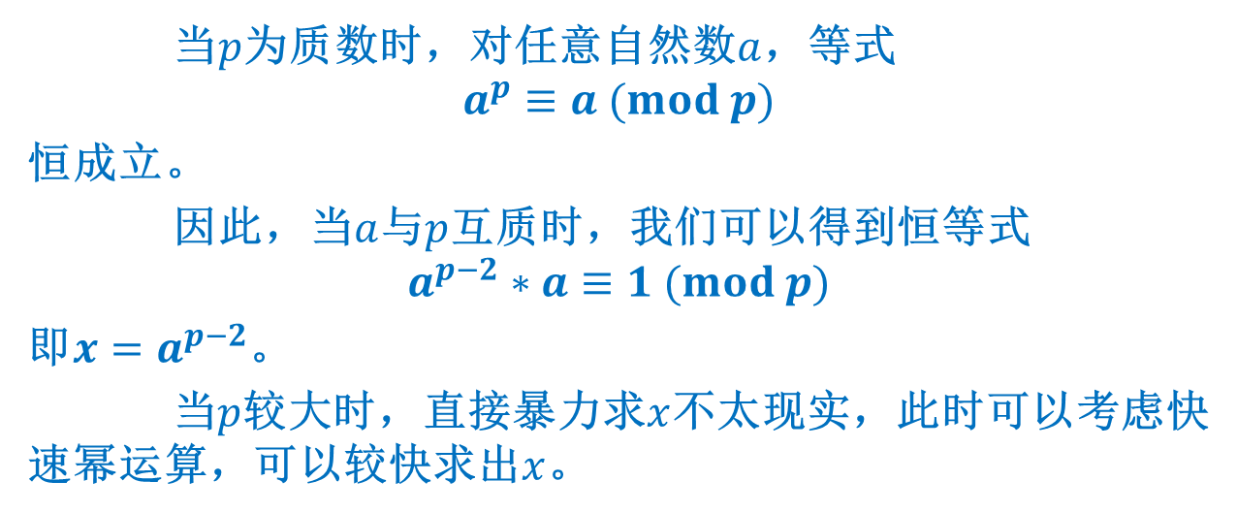
费马小定理
当$p$为质数时，对任意自然数$a$，等式
$$a^{p}≡a (mod p)$$
恒成立。
因此，当$a$与$p$互质时，我们可以得到恒等式
$$a^{p−2}∗a≡1 (mod p)$$
即$x=a^{p−2}$。
当$p$较大时，直接暴力求$x$不太现实，此时可以考虑快速幂运算，可以较快求出$x$。

Slide 11
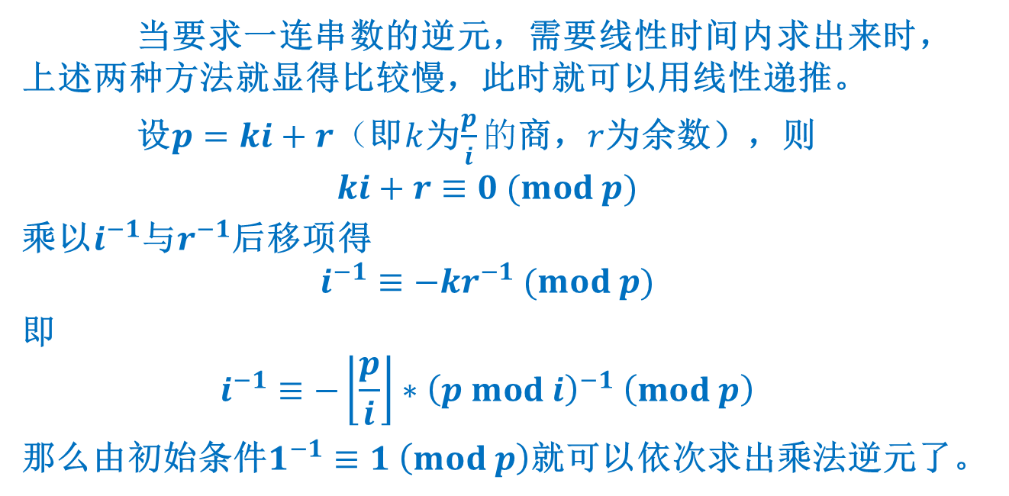
线性递推
当要求一连串数的逆元，需要线性时间内求出来时，上述两种方法就显得比较慢，此时就可以用线性递推。
设$p=ki+r（$即$k$为$\frac{p}{i}的$商，$r$为余数），则
$$ki+r≡0 (mod p)$$
乘以$i^{−1}$与$r^{−1}$后移项得
$$i^{−1}≡−kr^{−1} (mod p)$$
即
$$i^{−1}≡−\left\lfloor \frac{p}{i}\right\rfloor ∗{\left(p mod i\right)}^{−1} \left(mod p\right)$$
那么由初始条件$1^{−1}≡1 \left(mod p\right)$就可以依次求出乘法逆元了。

Slide 12
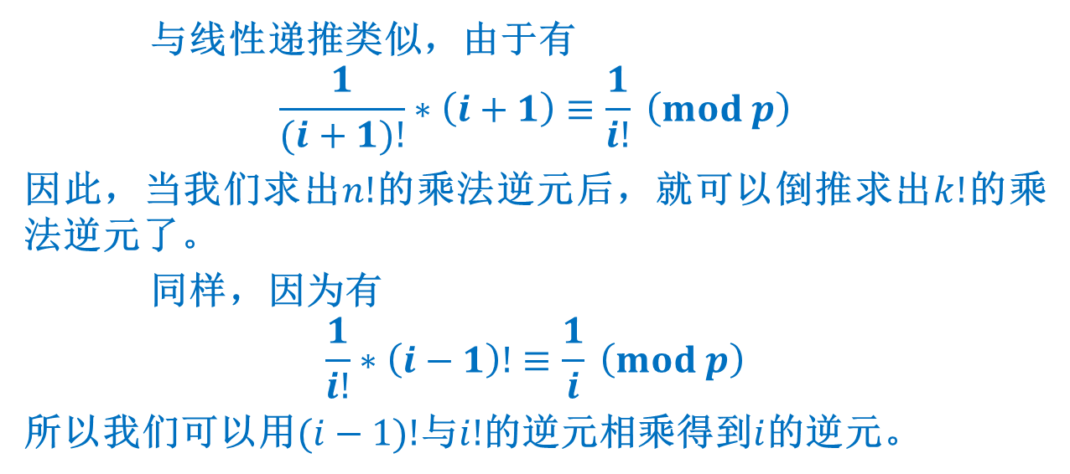
阶乘逆元
与线性递推类似，由于有
$$\frac{1}{(i+1)!}∗\left(i+1\right)≡\frac{1}{i!} \left(mod p\right)$$
因此，当我们求出$n!$的乘法逆元后，就可以倒推求出$k!$的乘法逆元了。
同样，因为有
$$\frac{1}{i!}∗\left(i−1\right)!≡\frac{1}{i} \left(mod p\right)$$
所以我们可以用$(i−1)!$与$i!$的逆元相乘得到$i$的逆元。

Slide 13
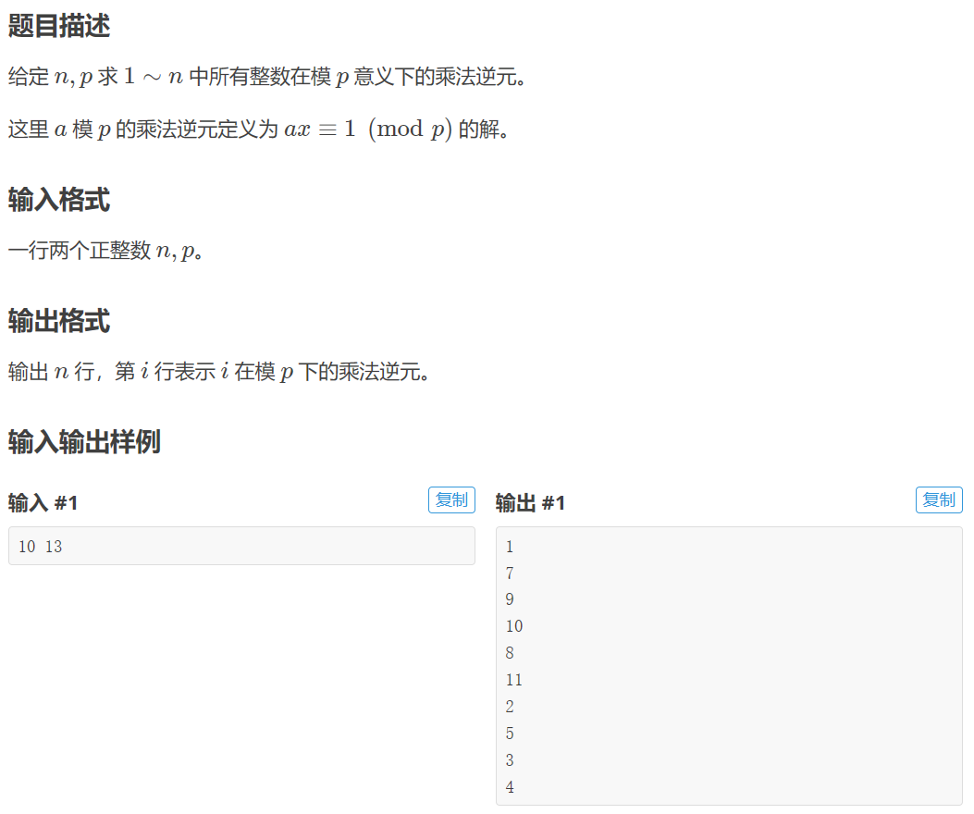
洛谷P3811 乘法逆元

Slide 14

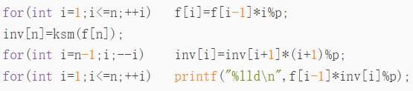
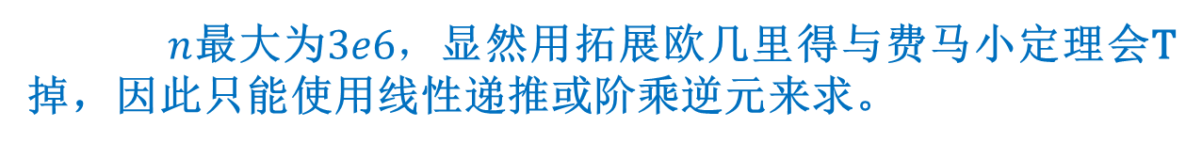
洛谷P3811 乘法逆元
$n$最大为$3e6，$显然用拓展欧几里得与费马小定理会T掉，因此只能使用线性递推或阶乘逆元来求。

Slide 15
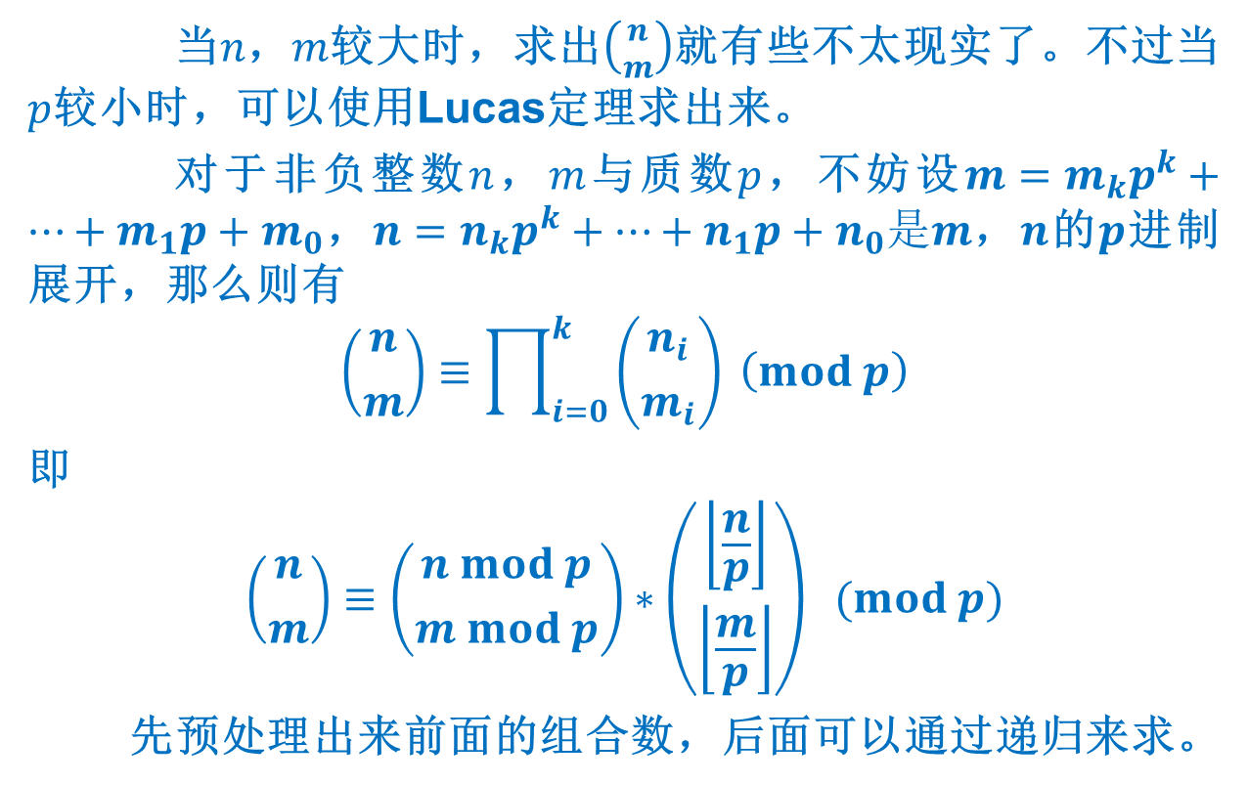
Lucas定理
当$n$，$m$较大时，求出$\left({n \atop m}\right)$就有些不太现实了。不过当$p$较小时，可以使用Lucas定理求出来。
对于非负整数$n$，$m$与质数$p$，不妨设$m=m_{k}p^{k}+⋯+m_{1}p+m_{0}$，$n=n_{k}p^{k}+⋯+n_{1}p+n_{0}是m$，$n$的$p$进制展开，那么则有
$$\left({n \atop m}\right)≡\prod_{i=0}^{k}{\left({n_{i} \atop m_{i}}\right) \left(mod p\right)}$$
即
$$\left({n \atop m}\right)≡\left({n mod p \atop m mod p}\right)∗\left({\left\lfloor \frac{n}{p}\right\rfloor \atop \left\lfloor \frac{m}{p}\right\rfloor }\right) (mod p)$$
先预处理出来前面的组合数，后面可以通过递归来求。

Slide 16
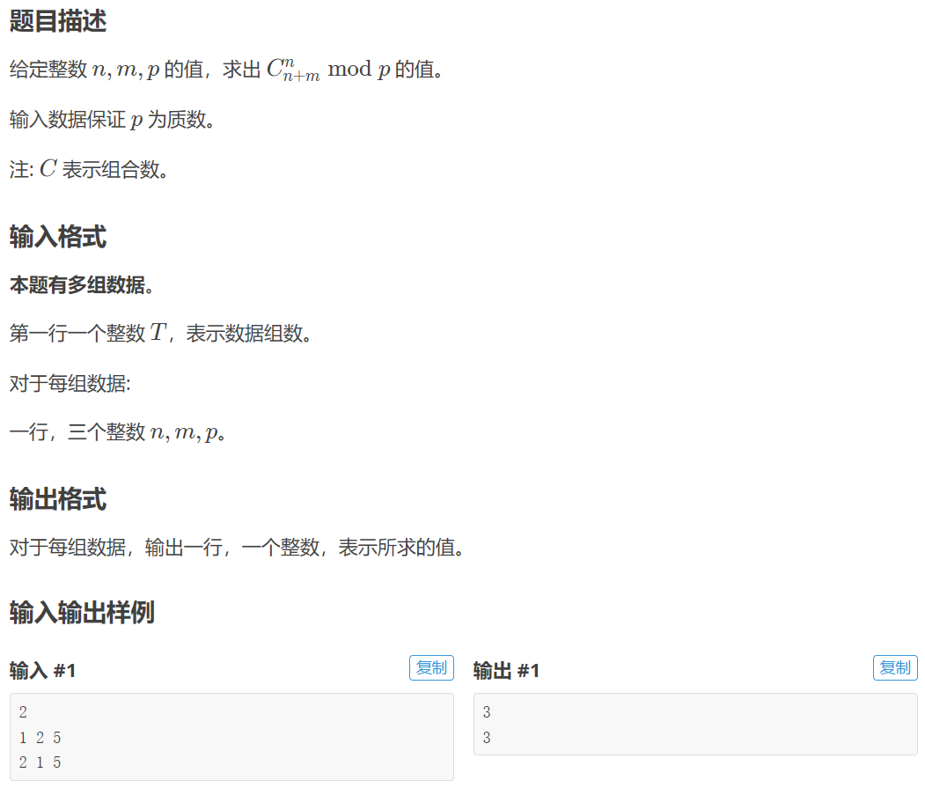
洛谷P3807 Lucas 定理

Slide 17

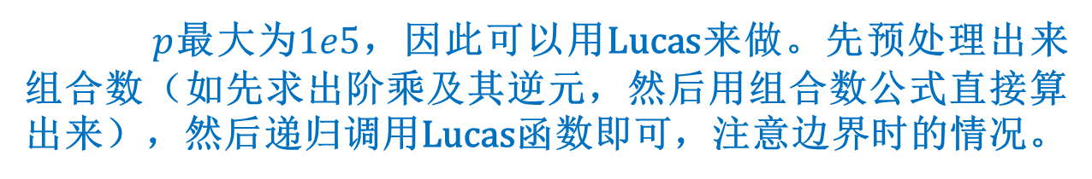
洛谷P3807 Lucas 定理
$p$最大为$1e5$，因此可以用Lucas来做。先预处理出来组合数（如先求出阶乘及其逆元，然后用组合数公式直接算出来），然后递归调用Lucas函数即可，注意边界时的情况。

Slide 18
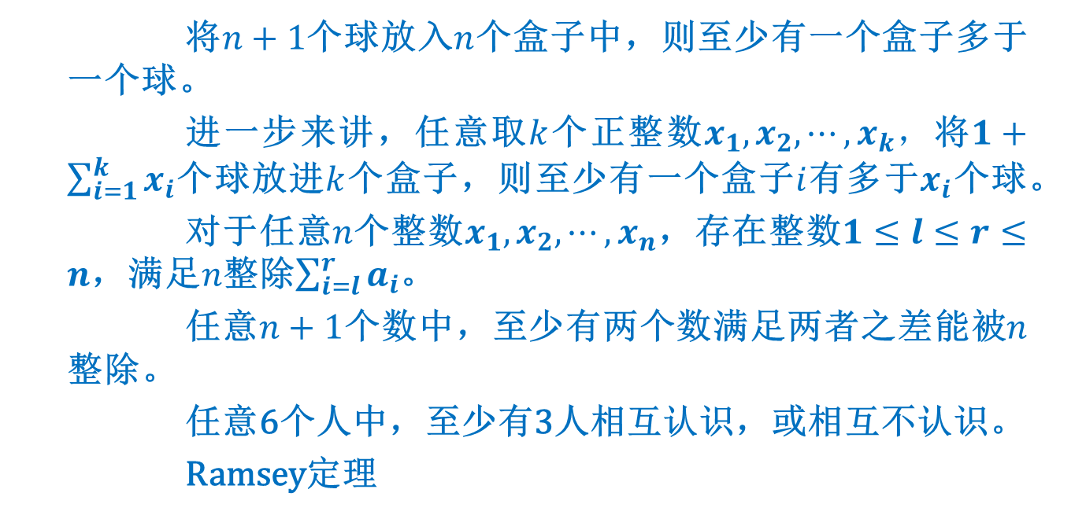
鸽笼原理
将$n+1$个球放入$n$个盒子中，则至少有一个盒子多于一个球。
进一步来讲，任意取$k$个正整数$x_{1},x_{2},⋯,x_{k}，$将$1+\sum_{i=1}^{k}{x_{i}}$个球放进$k$个盒子，则至少有一个盒子$i$有多于$x_{i}$个球。
对于任意$n$个整数$x_{1},x_{2},⋯,x_{n}$，存在整数$1≤l≤r≤n$，满足$n$整除$\sum_{i=l}^{r}{a_{i}}$。
任意$n+1$个数中，至少有两个数满足两者之差能被$n$整除。
任意6个人中，至少有3人相互认识，或相互不认识。
Ramsey定理

Slide 19
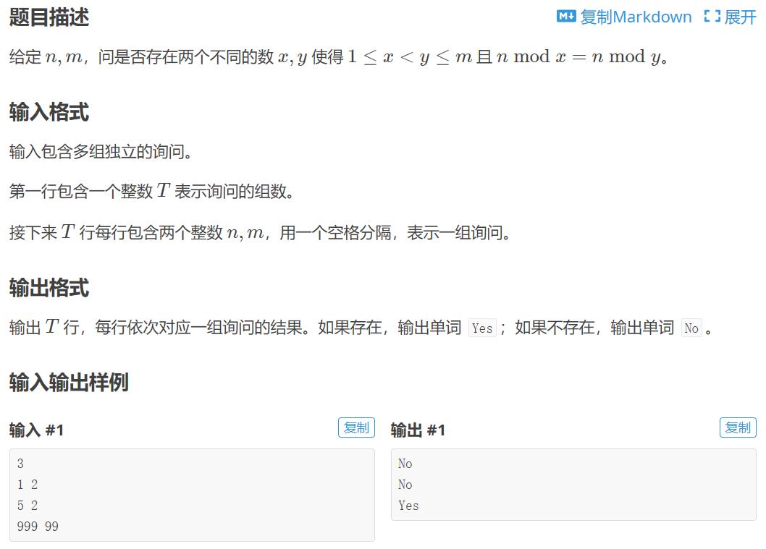
洛谷P8807 取模

Slide 20
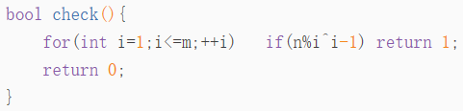
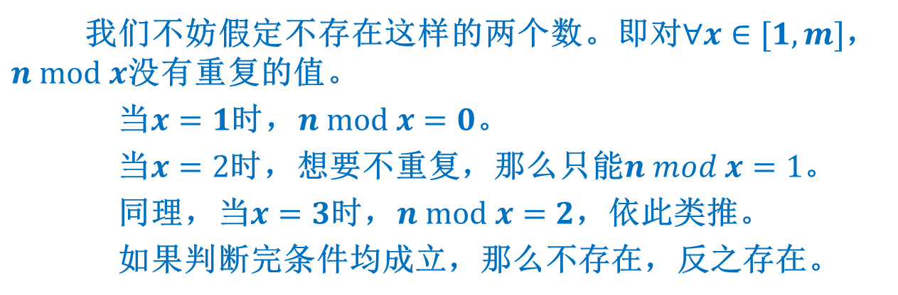
洛谷P8807 取模
我们不妨假定不存在这样的两个数。即对$∀x∈[1,m]$，$n mod x$没有重复的值。
当$x=1$时，$n mod x=0$。
当$x=2$时，想要不重复，那么只能$n mod x=1$。
同理，当$x=3$时，$n mod x=2$，依此类推。
如果判断完条件均成立，那么不存在，反之存在。

Slide 21
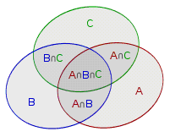
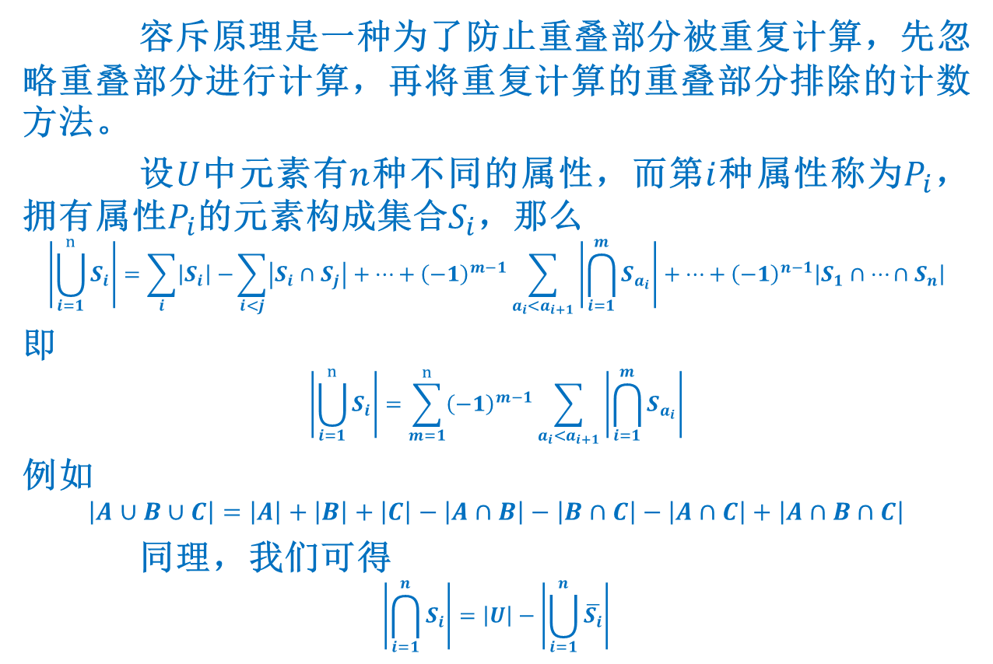
容斥
容斥原理是一种为了防止重叠部分被重复计算，先忽略重叠部分进行计算，再将重复计算的重叠部分排除的计数方法。
设$U$中元素有$n$种不同的属性，而第$i$种属性称为$P_{i}$，拥有属性$P_{i}$的元素构成集合$S_{i}$，那么
$$\left|\bigcup_{i=1}^{n}{S_{i}}\right|=\sum_{i}{\left|S_{i}\right|−}\sum_{i<j}{\left|S_{i}∩S_{j}\right|}+⋯+{\left(−1\right)}^{m−1}\sum_{a_{i}<a_{i+1}}{\left|\bigcap_{i=1}^{m}{S_{a_{i}}}\right|}+⋯+{\left(−1\right)}^{n−1}\left|S_{1}∩⋯∩S_{n}\right|$$
即
$$\left|\bigcup_{i=1}^{n}{S_{i}}\right|=\sum_{m=1}^{n}{{\left(−1\right)}^{m−1}\sum_{a_{i}<a_{i+1}}{\left|\bigcap_{i=1}^{m}{S_{a_{i}}}\right|}}$$
例如
$$\left|A∪B∪C\right|=\left|A\right|+\left|B\right|+\left|C\right|−\left|A∩B\right|−\left|B∩C\right|−\left|A∩C\right|+\left|A∩B∩C\right|$$
同理，我们可得
$$\left|\bigcap_{i=1}^{n}{S_{i}}\right|=\left|U\right|−\left|\bigcup_{i=1}^{n}{\overline{S_{i}}}\right|$$

Slide 22
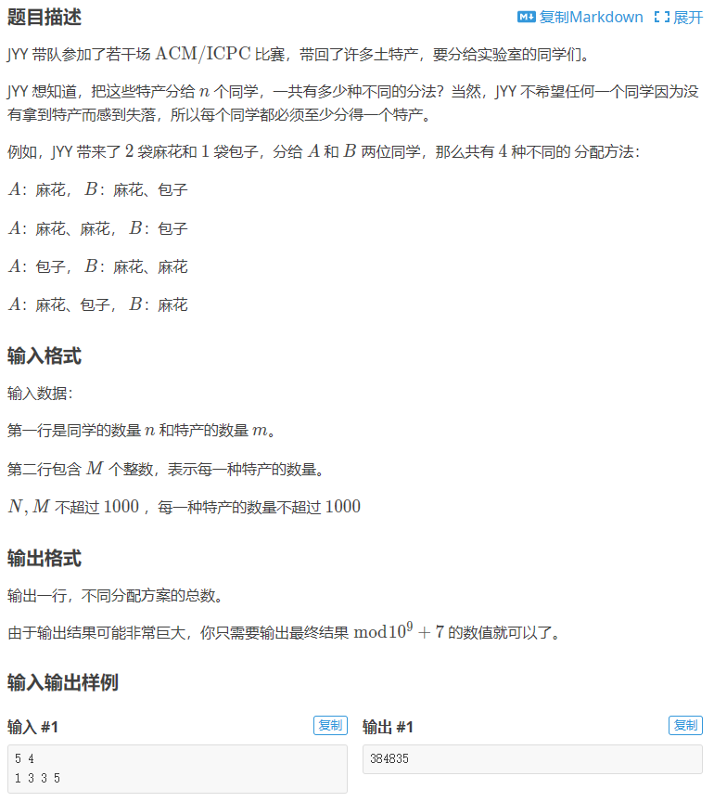
洛谷P5505 分特产

Slide 23
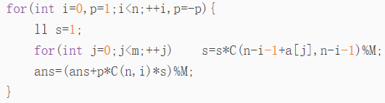
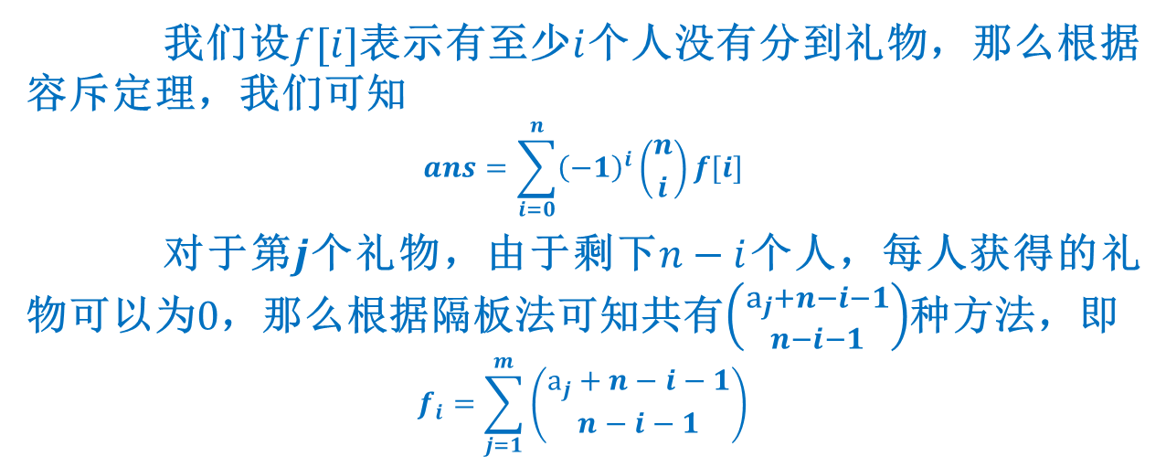
洛谷P5505 分特产
我们设$f[i]$表示有至少$i$个人没有分到礼物，那么根据容斥定理，我们可知
$$ans=\sum_{i=0}^{n}{{\left(−1\right)}^{i}\left({n \atop i}\right)f[i]}$$
对于第$j$个礼物，由于剩下$n−i$个人，每人获得的礼物可以为$0$，那么根据隔板法可知共有$\left({a_{j}+n−i−1 \atop n−i−1}\right)$种方法，即
$$f_{i}=\sum_{j=1}^{m}{\left({a_{j}+n−i−1 \atop n−i−1}\right)}$$

Slide 24
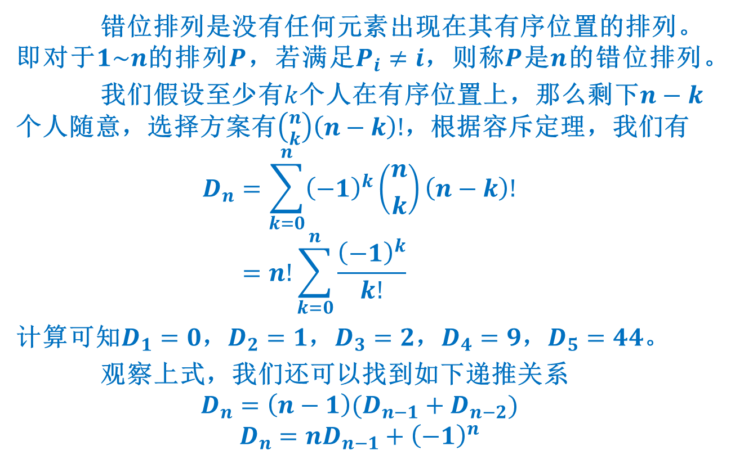
错位排列
错位排列是没有任何元素出现在其有序位置的排列。即对于$1\sim n$的排列$P$，若满足$P_{i}≠i$，则称$P$是$n$的错位排列。
我们假设至少有$k$个人在有序位置上，那么剩下$n−k$个人随意，选择方案有$\left({n \atop k}\right)\left(n−k\right)!$，根据容斥定理，我们有
$$D_{n}=\sum_{k=0}^{n}{{\left(−1\right)}^{k}\left({n \atop k}\right)\left(n−k\right)!} \\ =n!\sum_{k=0}^{n}{\frac{{\left(−1\right)}^{k}}{k!}}$$
计算可知$D_{1}=0$，$D_{2}=1$，$D_{3}=2$，$D_{4}=9$，$D_{5}=44$。
观察上式，我们还可以找到如下递推关系
$$D_{n}=\left(n−1\right)(D_{n−1}+D_{n−2})$$
$$D_{n}=nD_{n−1}+{\left(−1\right)}^{n}$$

Slide 25
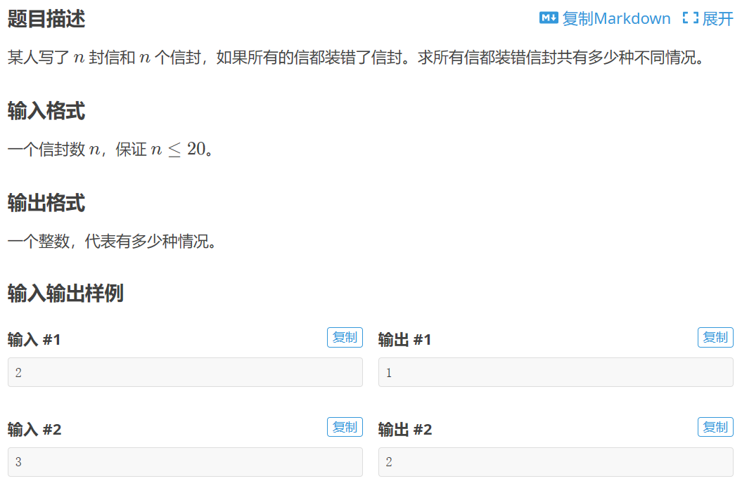
洛谷P1595 信封问题

Slide 26

洛谷P1595 信封问题
错排裸题，注意$20!>2e18$，需要用$long long$存。

Slide 27
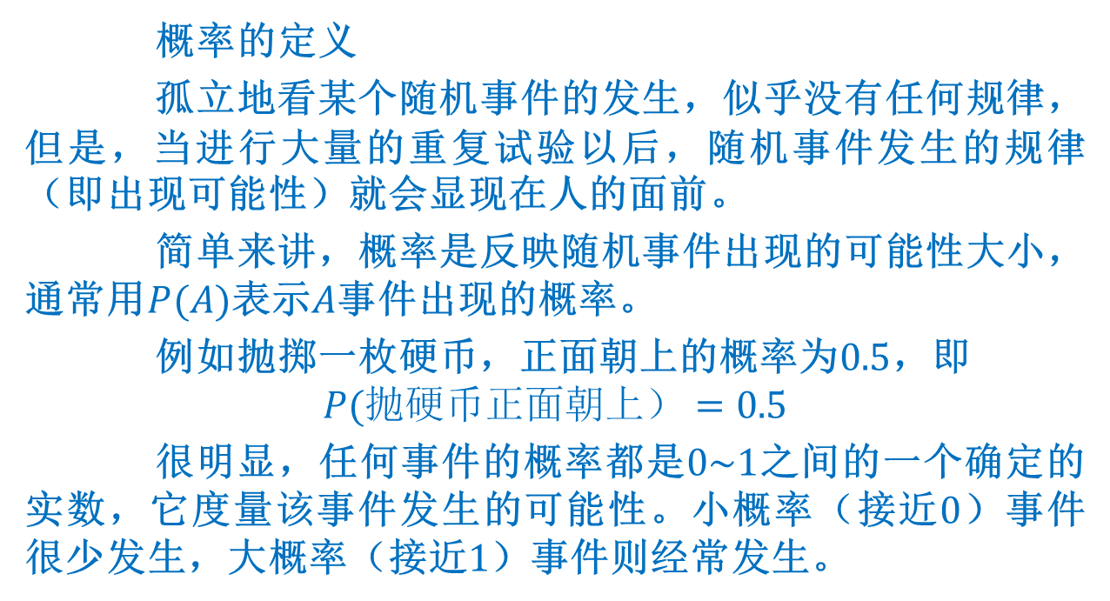
认识概率
概率的定义
孤立地看某个随机事件的发生，似乎没有任何规律，但是，当进行大量的重复试验以后，随机事件发生的规律（即出现可能性）就会显现在人的面前。
简单来讲，概率是反映随机事件出现的可能性大小，通常用$P(A)$表示$A$事件出现的概率。
例如抛掷一枚硬币，正面朝上的概率为$0.5$，即
$$P(抛硬币正面朝上）=0.5$$
很明显，任何事件的概率都是$0\sim 1$之间的一个确定的实数，它度量该事件发生的可能性。小概率（接近$0$）事件很少发生，大概率（接近$1$）事件则经常发生。

Slide 28
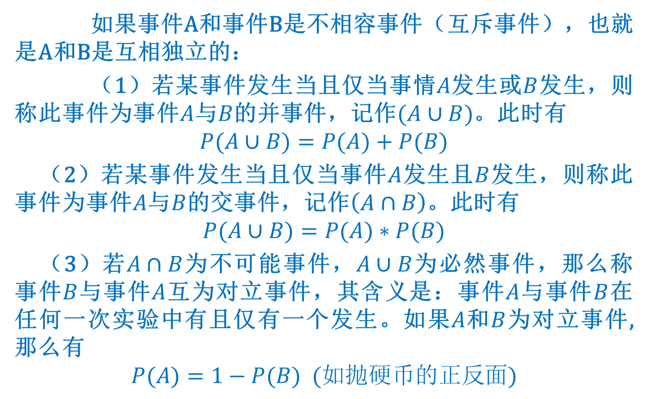
概率的性质
如果事件A和事件B是不相容事件（互斥事件），也就是A和B是互相独立的：
（1）若某事件发生当且仅当事情$A$发生或$B$发生，则称此事件为事件$A$与$B$的并事件，记作$(A∪B)$。此时有
$$P(A∪B)=P(A)+P(B)$$
（2）若某事件发生当且仅当事件$A$发生且$B$发生，则称此事件为事件$A$与$B$的交事件，记作$\left(A∩B\right)$。此时有
$$P(A∪B)=P(A)∗P(B)$$
（3）若$A∩B$为不可能事件，$A∪B$为必然事件，那么称事件$B$与事件$A$互为对立事件，其含义是：事件$A$与事件$B$在任何一次实验中有且仅有一个发生。如果$A$和$B$为对立事件,那么有
$$P(A)=1−P(B) (如抛硬币的正反面)$$

Slide 29
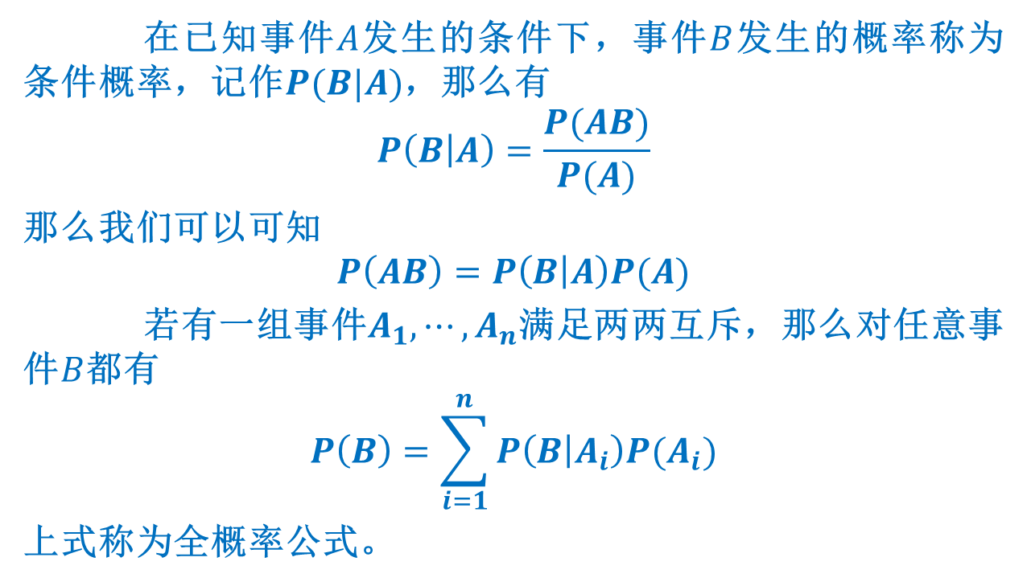
条件概率
在已知事件$A$发生的条件下，事件$B$发生的概率称为条件概率，记作$P(B|A)$，那么有
$$P\left(B | A\right)=\frac{P(AB)}{P(A)}$$
那么我们可以可知
$$P\left(AB\right)=P\left(B | A\right)P(A)$$
若有一组事件$A_{1},⋯,A_{n}$满足两两互斥，那么对任意事件$B$都有
$$P\left(B\right)=\sum_{i=1}^{n}{P\left(B | A_{i}\right)P(A_{i})}$$
上式称为全概率公式。

Slide 30
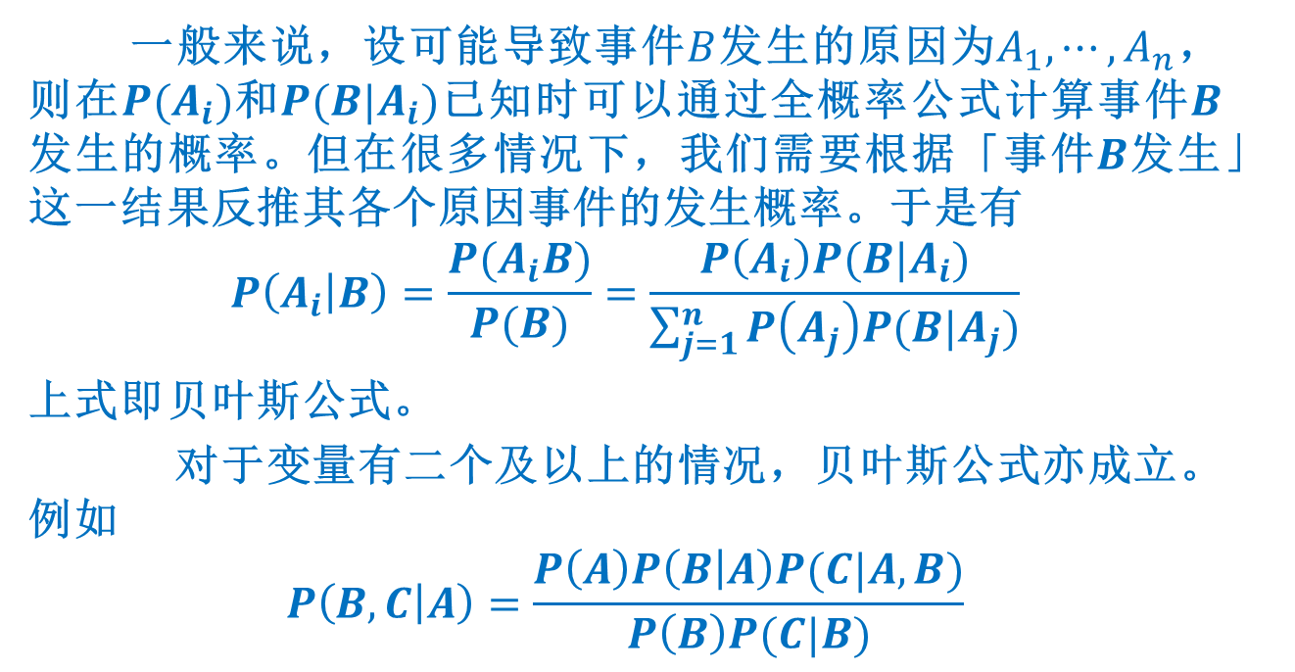
贝叶斯公式
一般来说，设可能导致事件$B$发生的原因为$A_{1},⋯,A_{n}$，则在$P(A_{i})$和$P(B|A_{i})$已知时可以通过全概率公式计算事件$B$发生的概率。但在很多情况下，我们需要根据「事件$B$发生」这一结果反推其各个原因事件的发生概率。于是有
$$P\left(A_{i} | B\right)=\frac{P(A_{i}B)}{P(B)}=\frac{P\left(A_{i}\right)P(B|A_{i})}{\sum_{j=1}^{n}{P\left(A_{j}\right)P(B|A_{j})}}$$
上式即贝叶斯公式。
对于变量有二个及以上的情况，贝叶斯公式亦成立。例如
$$P\left(B,C | A\right)=\frac{P\left(A\right)P\left(B | A\right)P(C|A,B)}{P\left(B\right)P(C|B)}$$

Slide 31
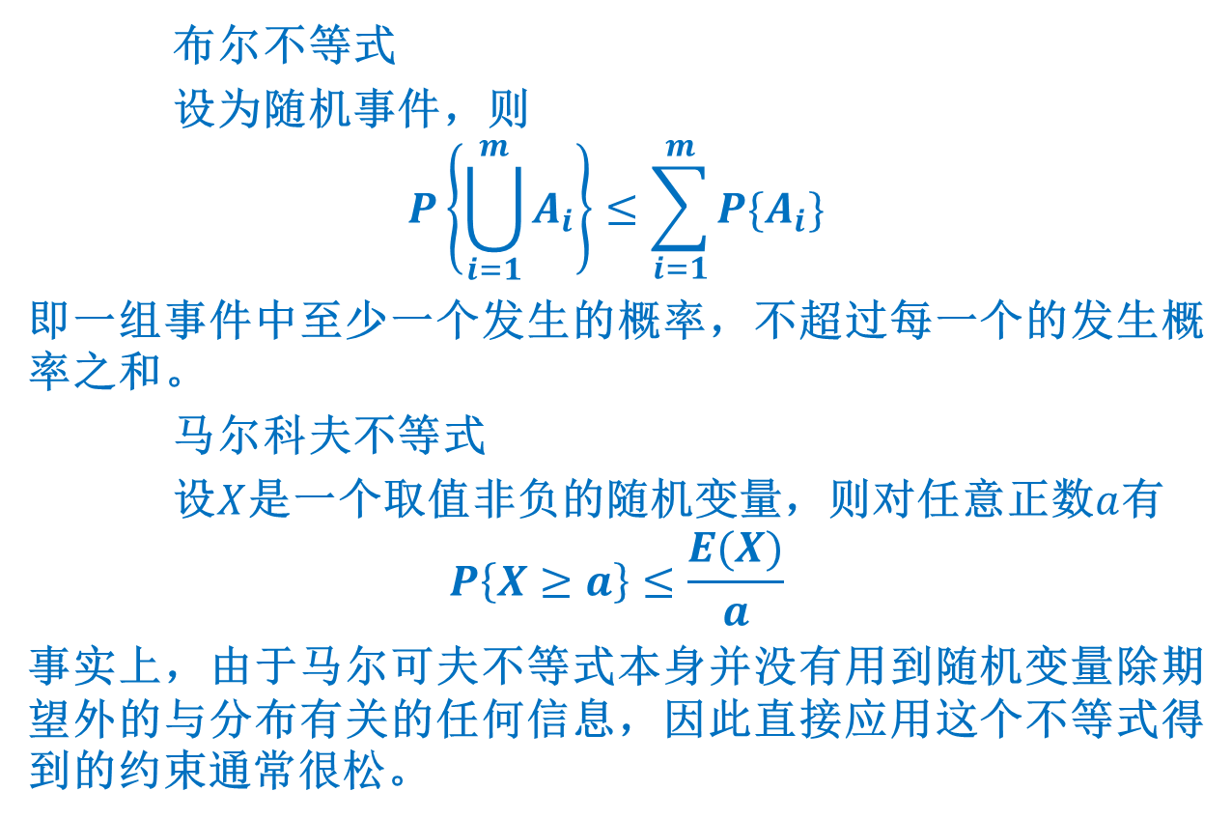
概率不等式
布尔不等式
设为随机事件，则
$$P\left\{\bigcup_{i=1}^{m}{A_{i}}\right\}≤\sum_{i=1}^{m}{P\{A_{i}\}}$$
即一组事件中至少一个发生的概率，不超过每一个的发生概率之和。
马尔科夫不等式
设$X$是一个取值非负的随机变量，则对任意正数$a$有
$$P\left\{X≥a\right\}≤\frac{E(X)}{a}$$
事实上，由于马尔可夫不等式本身并没有用到随机变量除期望外的与分布有关的任何信息，因此直接应用这个不等式得到的约束通常很松。

Slide 32
数学期望
日常生活中，我们每做一件事，都有对它的期望，这里的期望不仅仅指结果的胜负之类，也可以与状态有关。在OI中，一般指的就是达到结果的期望，最朴素的计算是每次可能结果的概率乘以其结果的总和。
具体来说，数学期望是试验中每次可能结果的概率乘以其结果的总和，是最基本的数学特征之一，它反映随机变量平均取值的大小。
Expect

Slide 33
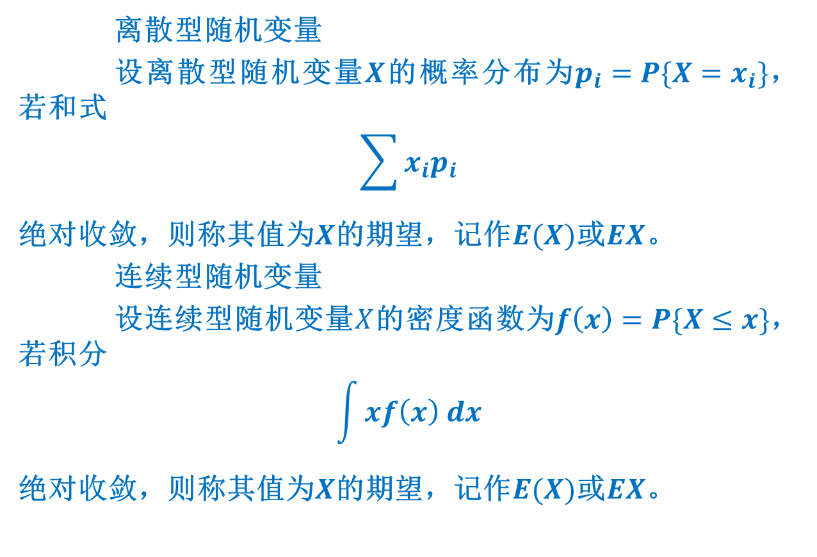
期望
离散型随机变量
设离散型随机变量$X$的概率分布为$p_{i}=P\{X=x_{i}\}$，若和式
$$\sum{x_{i}p_{i}}$$
绝对收敛，则称其值为$X$的期望，记作$E(X)$或$EX$。
连续型随机变量
设连续型随机变量$X$的密度函数为$f\left(x\right)=P\{X≤x\}$，若积分
$$\int{xf\left(x\right) dx}$$
绝对收敛，则称其值为$X$的期望，记作$E(X)$或$EX$。

Slide 34
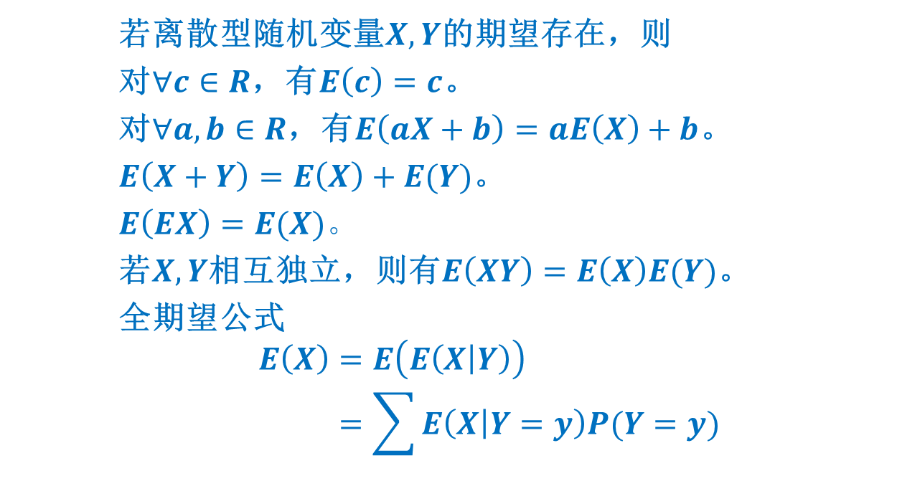
期望的性质
若离散型随机变量$X,Y$的期望存在，则
对$∀c∈R$，有$E\left(c\right)=c$。
对$∀a,b∈R$，有$E\left(aX+b\right)=aE\left(X\right)+b$。
$E\left(X+Y\right)=E\left(X\right)+E(Y)$。
$E\left(EX\right)=E(X)。$
若$X,Y$相互独立，则有$E\left(XY\right)=E\left(X\right)E(Y)$。
全期望公式
$$E\left(X\right)=E\left(E\left(X | Y\right)\right) \\ =\sum{E\left(X | Y=y\right)P(Y=y)}$$

Slide 35
概率 DP
概率DP用于解决概率问题与期望问题，一般情况下，解决概率问题需要顺序循环，而解决期望问题使用逆序循环，如果定义的状态转移方程存在后效性问题，还需要用到高斯消元来优化。概率DP也会结合其他知识进行考察，例如状态压缩，树上进行DP转移等。
与一般的DP类似，概率DP难点依然是对状态转移方程的刻画，只是这类题目经过了概率论知识的包装。

Slide 36
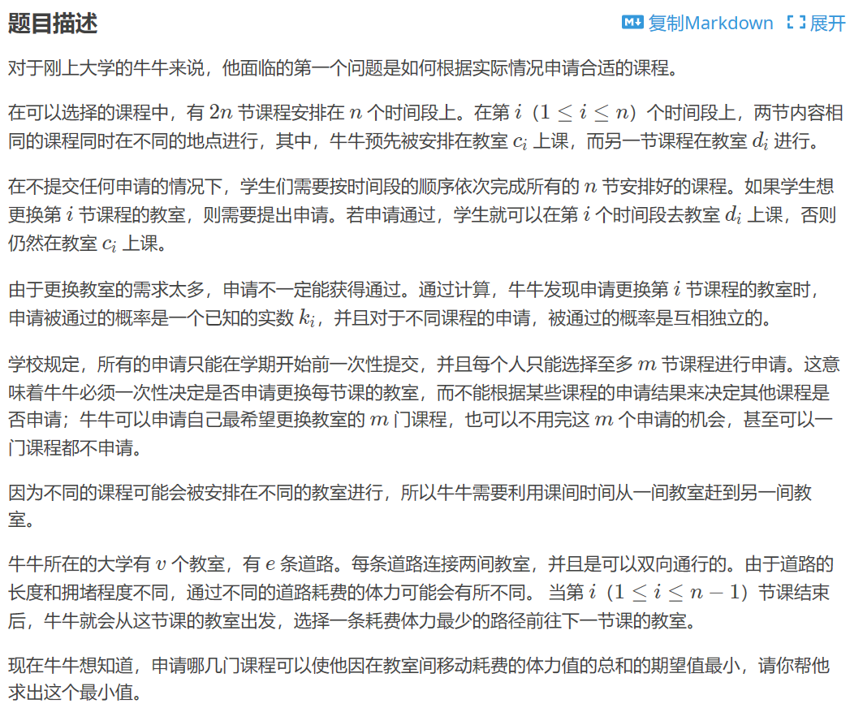
洛谷P1850 换教室

Slide 37
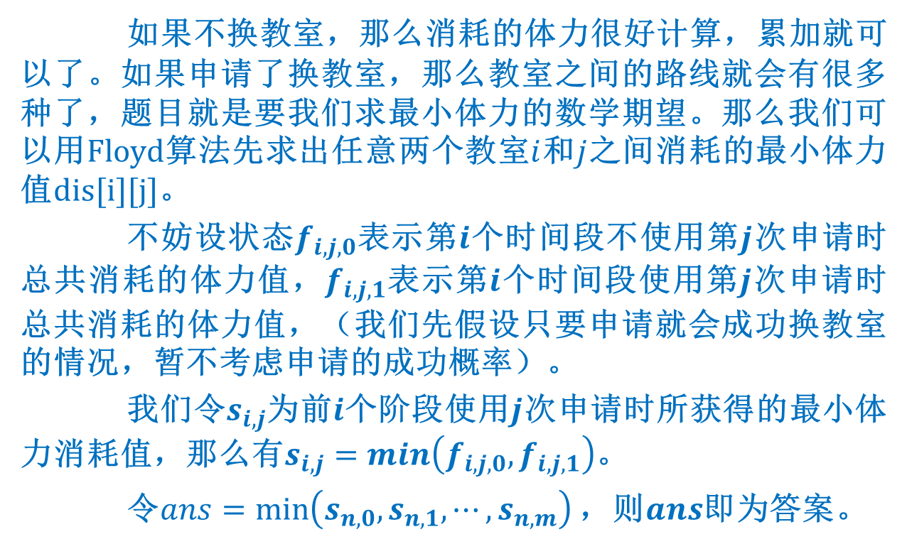
洛谷P1850 换教室
如果不换教室，那么消耗的体力很好计算，累加就可以了。如果申请了换教室，那么教室之间的路线就会有很多种了，题目就是要我们求最小体力的数学期望。那么我们可以用$Floyd$算法先求出任意两个教室$i$和$j$之间消耗的最小体力值$dis[i][j]$。
不妨设状态$f_{i,j,0}$表示第$i$个时间段不使用第$j$次申请时总共消耗的体力值，$f_{i,j,1}$表示第$i$个时间段使用第$j$次申请时总共消耗的体力值，（我们先假设只要申请就会成功换教室的情况，暂不考虑申请的成功概率）。
我们令$s_{i,j}$为前$i$个阶段使用$j$次申请时所获得的最小体力消耗值，那么有$s_{i,j}=min\left(f_{i,j,0},f_{i,j,1}\right)$。
令$ans=\min\left(s_{n,0},s_{n,1},⋯,s_{n,m}\right)$ ，则$ans$即为答案。

Slide 38
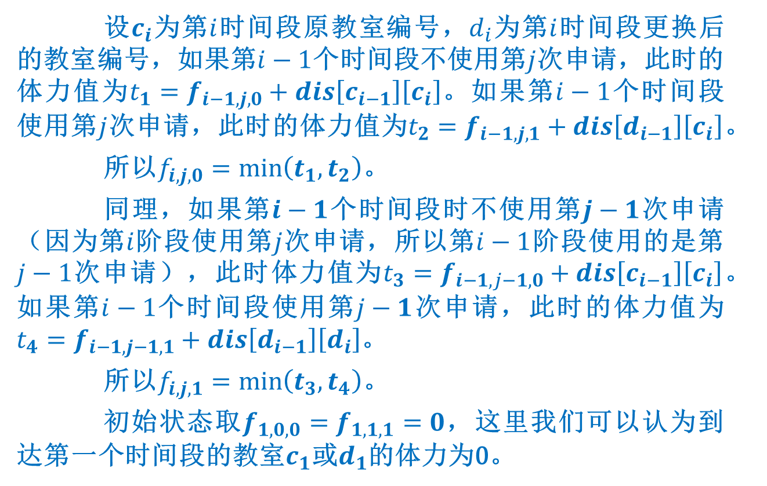
洛谷P1850 换教室
设$c_{i}$为第$i$时间段原教室编号，$d_{i}$为第$i$时间段更换后的教室编号，如果第$i−1$个时间段不使用第$j$次申请，此时的体力值为$t_{1}=f_{i−1,j,0}+dis\left[c_{i−1}\right]\left[c_{i}\right]$。如果第$i−1$个时间段使用第$j$次申请，此时的体力值为$t_{2}=f_{i−1,j,1}+dis\left[d_{i−1}\right]\left[c_{i}\right]$。
所以$f_{i,j,0}=\min\left(t_{1},t_{2}\right)$。
同理，如果第$i−1$个时间段时不使用第$j−1$次申请（因为第$i$阶段使用第$j$次申请，所以第$i−1$阶段使用的是第$j−1$次申请），此时体力值为$t_{3}=f_{i−1,j−1,0}+dis\left[c_{i−1}\right]\left[c_{i}\right]$。如果第$i−1$个时间段使用第$j−1$次申请，此时的体力值为$t_{4}=f_{i−1,j−1,1}+dis\left[d_{i−1}\right]\left[d_{i}\right]$。
所以$f_{i,j,1}=\min\left(t_{3},t_{4}\right)$。
初始状态取$f_{1,0,0}=f_{1,1,1}=0$，这里我们可以认为到达第一个时间段的教室$c_{1}$或$d_{1}$的体力为0。

Slide 39
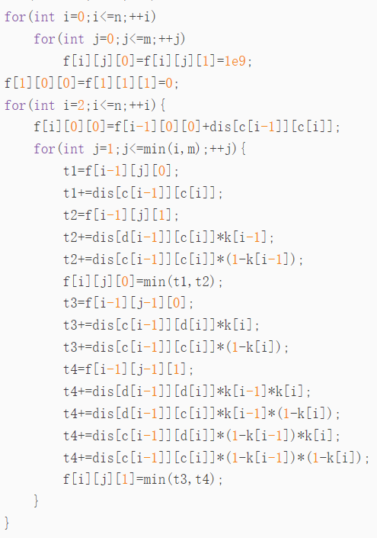
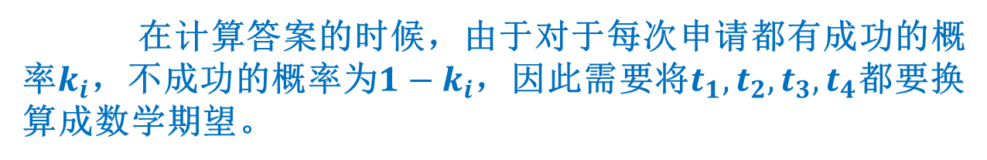
洛谷P1850 换教室
在计算答案的时候，由于对于每次申请都有成功的概率$k_{i}$，不成功的概率为$1−k_{i}$，因此需要将$t_{1},t_{2},t_{3},t_{4}$都要换算成数学期望。

Slide 40
总结
组合数学和概率期望的题都不太好做，只有做多了题目，才能知道题目的套路。本次讲课也只是讲解了一些比较简单的算法，更难的还得要各位自己上网学习，毕竟
纸上得来终觉浅，绝知此事要躬行

